Slide 1
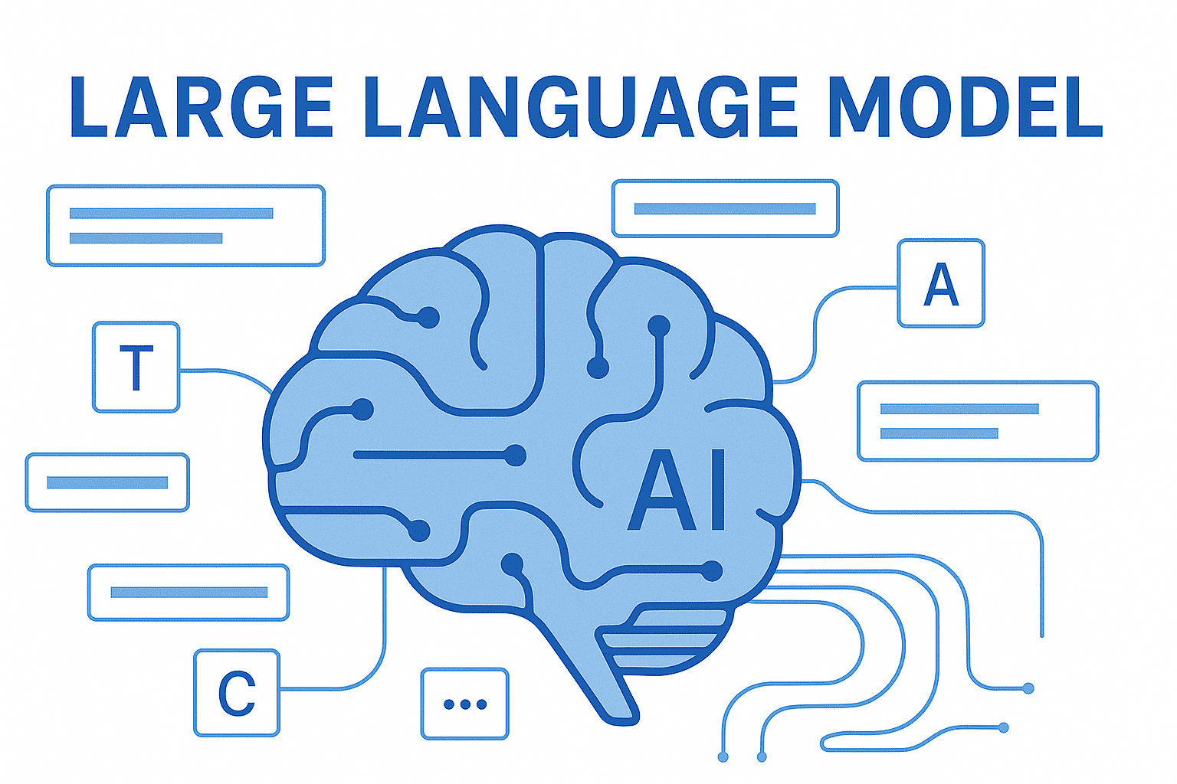
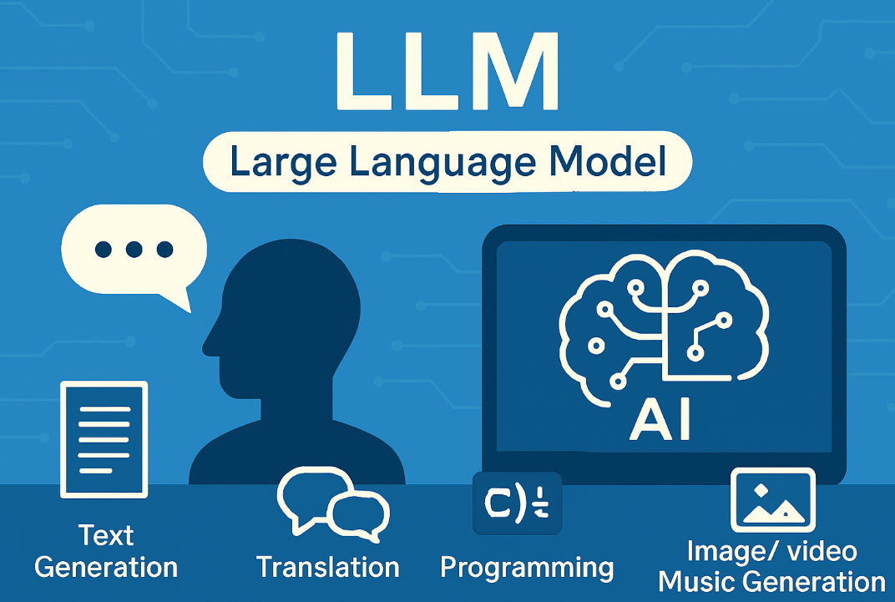







大语言模型简介
黄天元
数据科学与大数据技术系
数据科学学院
浙江财经大学

Slide 2
目录
新的浪潮
生成一切
相关特点
总结

Slide 3
目录
新的浪潮
生成一切
相关特点
总结

Slide 4
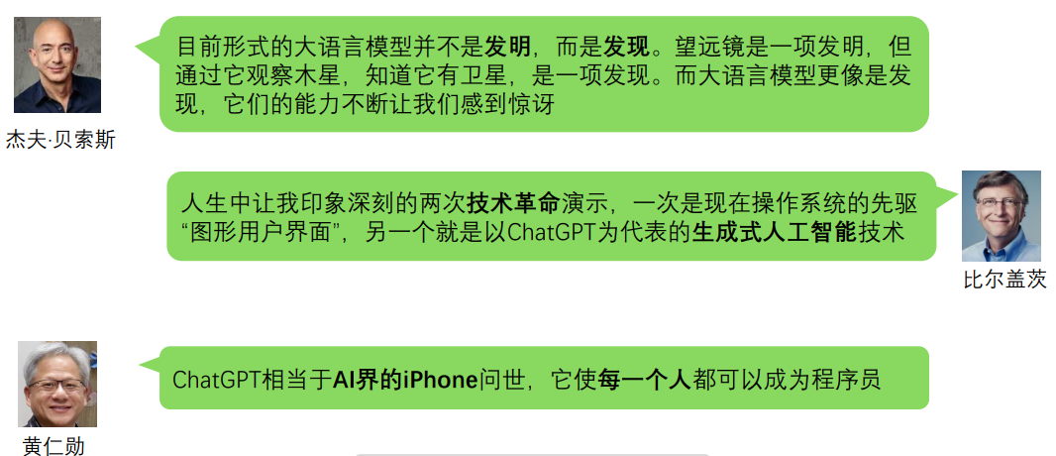



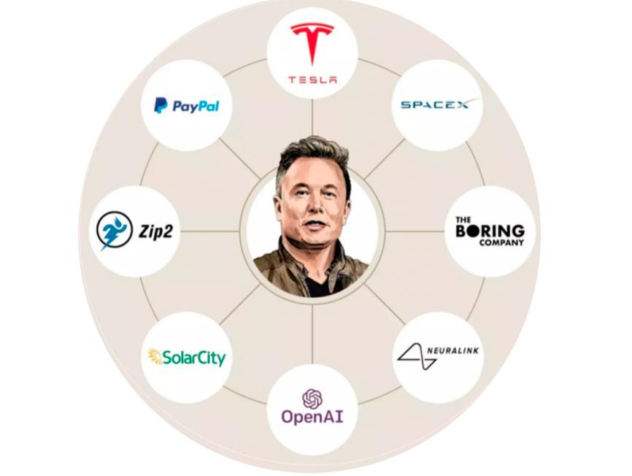
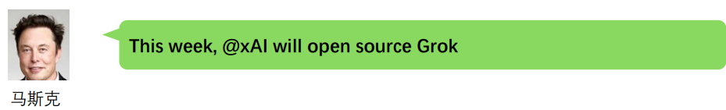

科技领头人们的重视

Slide 5
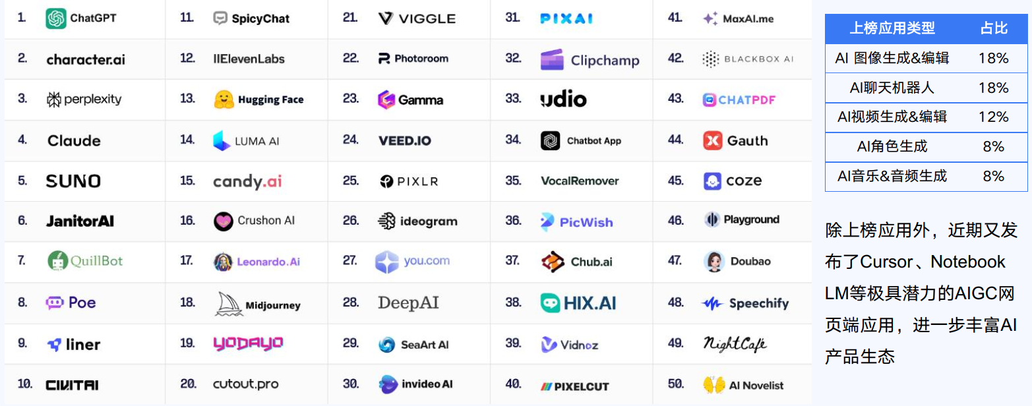
国外相关层出不穷

Slide 6
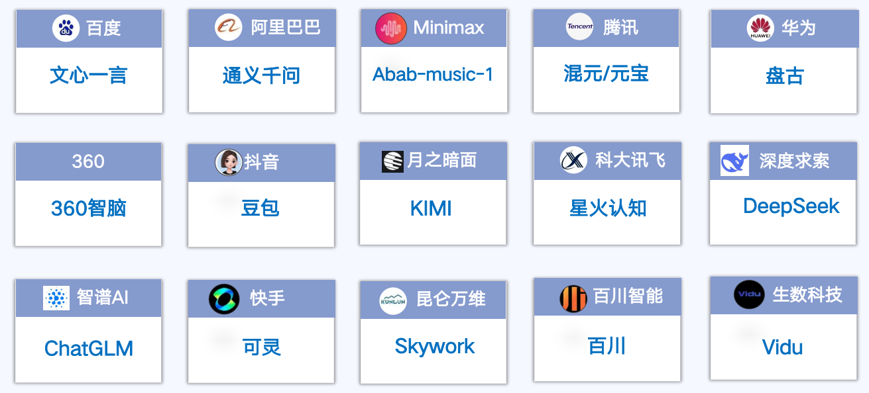
国内产品紧跟风口

Slide 7
目录
新的浪潮
生成一切
相关特点
总结

Slide 8
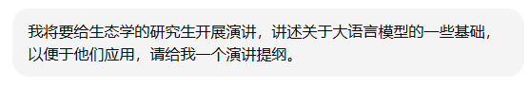
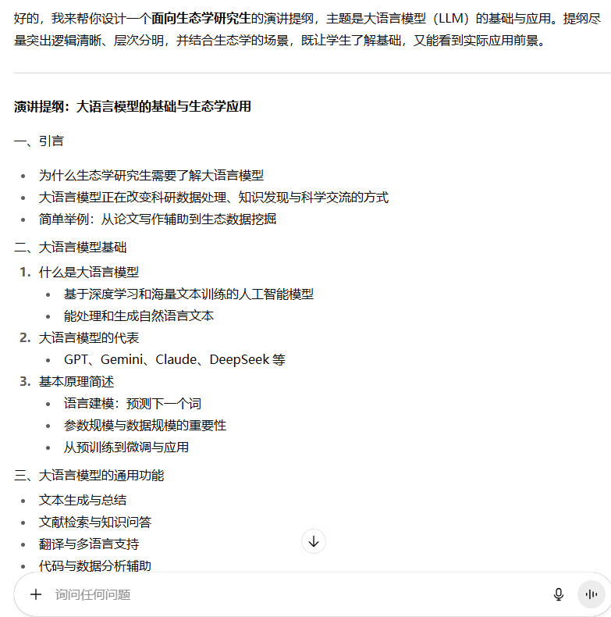

生成文本

Slide 9
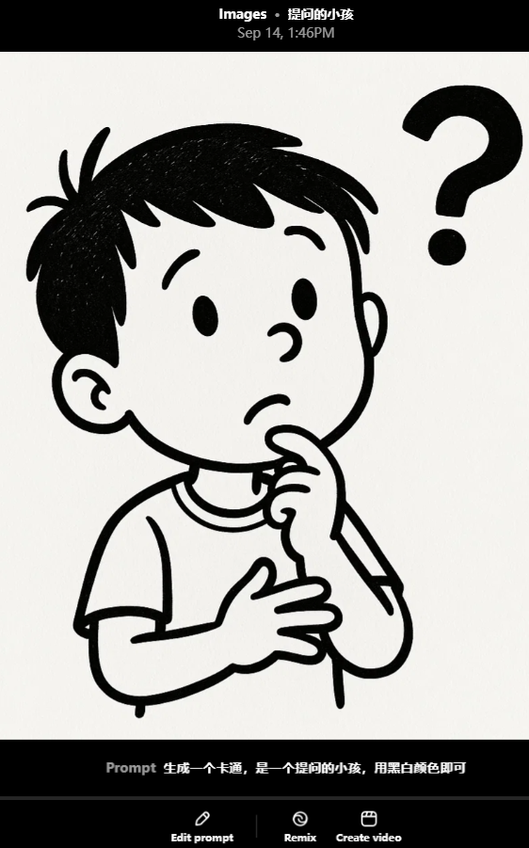
生成图片

Slide 10
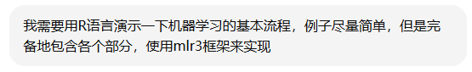
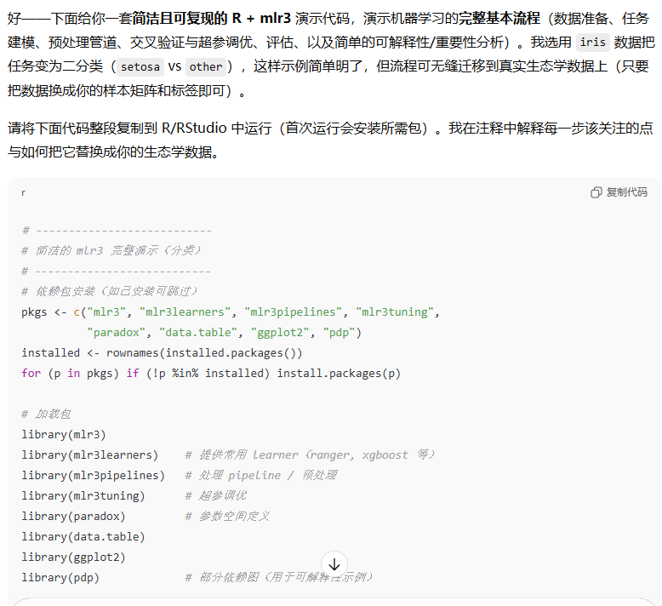
生成代码

Slide 11
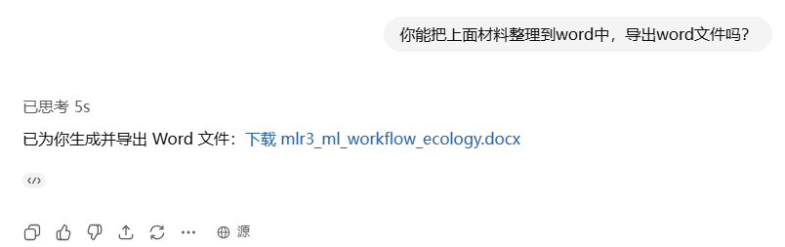
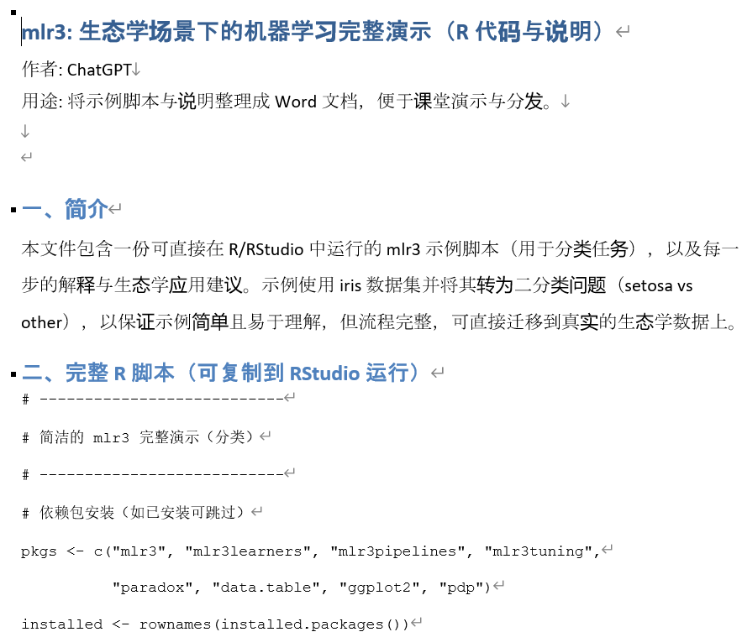
生成WORD

Slide 12
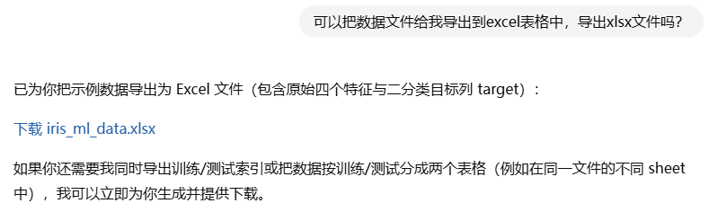
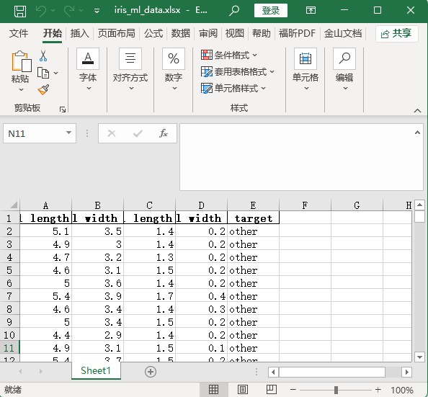
生成EXCEL

Slide 13
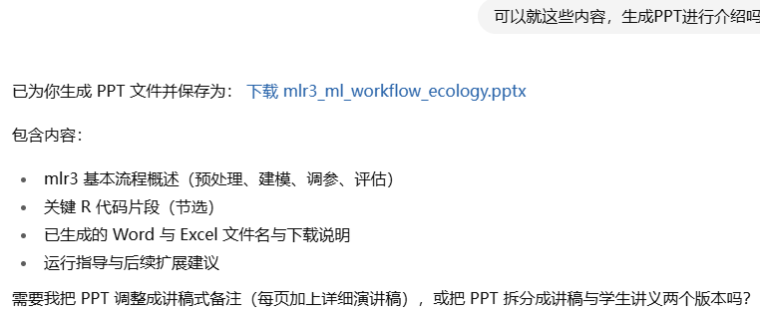
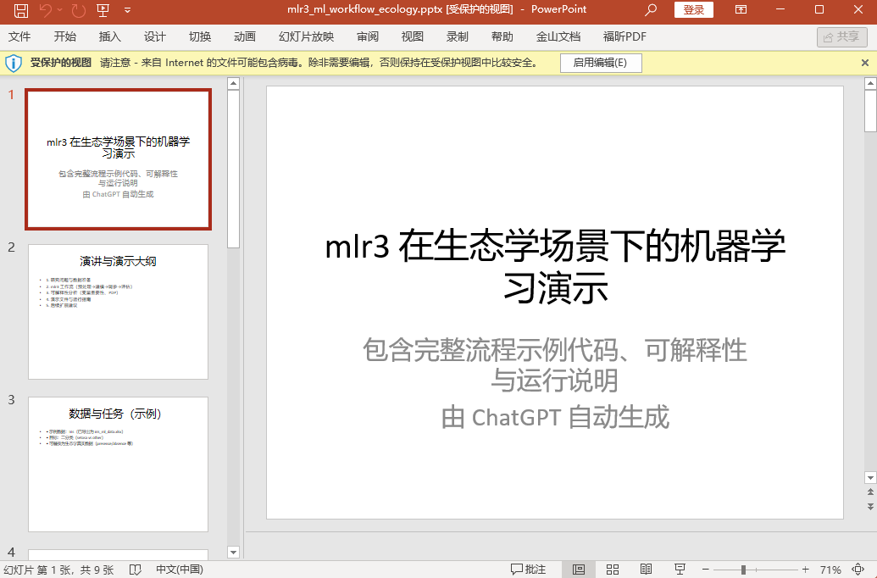
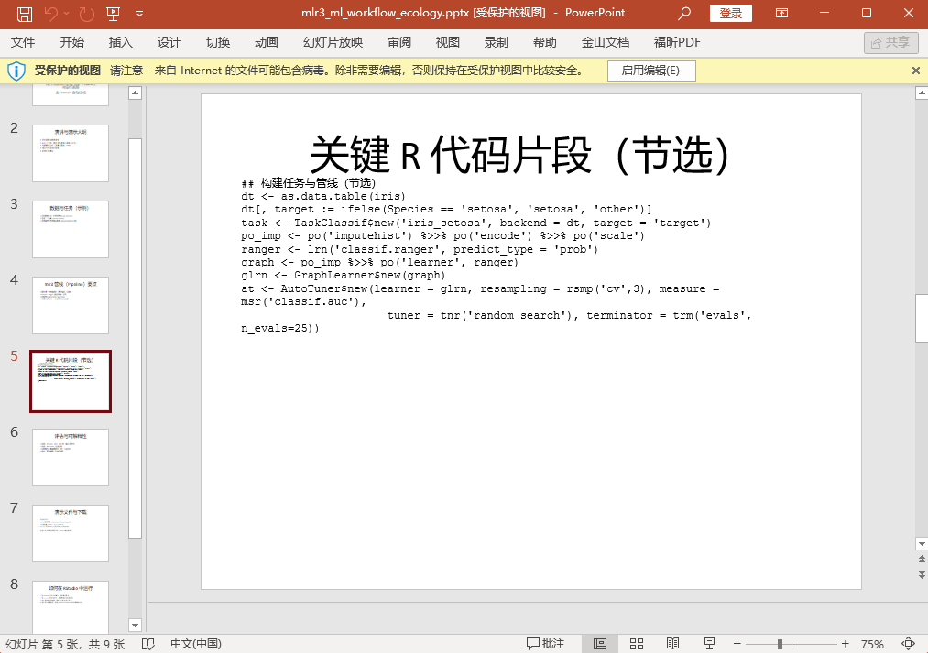
生成PPT

Slide 14

生成音频

Slide 15
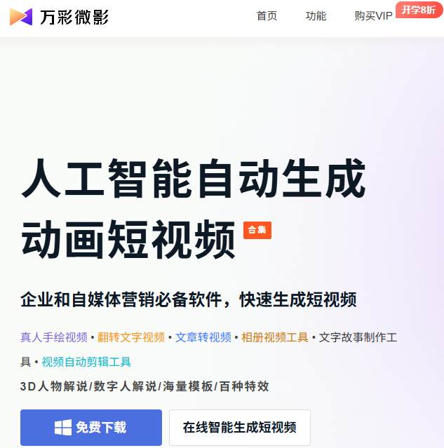
生成视频

Slide 16
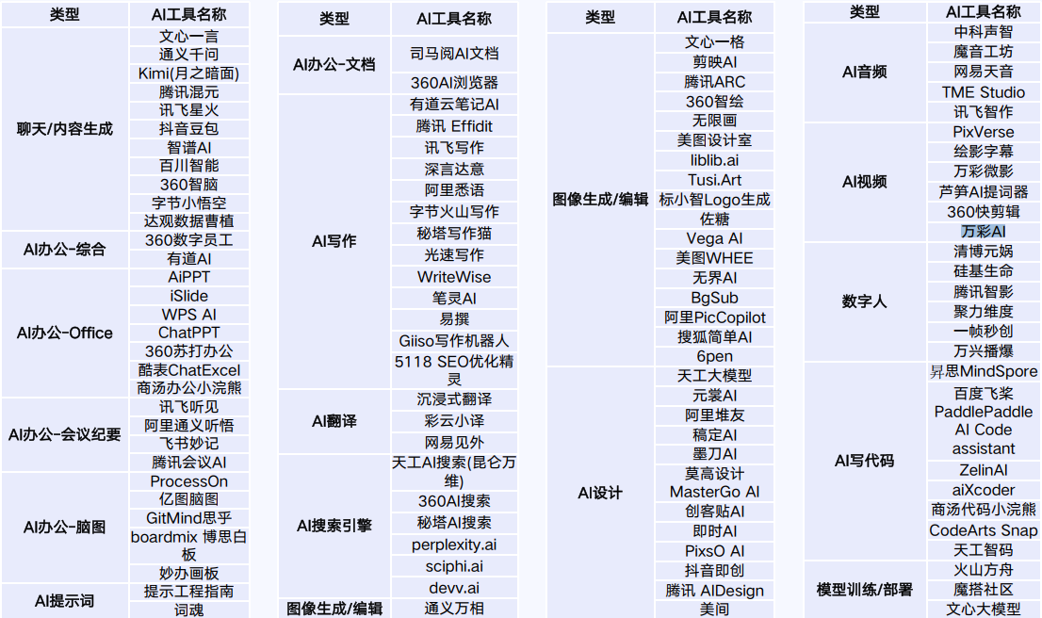
国内产品概览（供参考）

Slide 17
目录
新的浪潮
生成一切
相关特点
总结

Slide 18
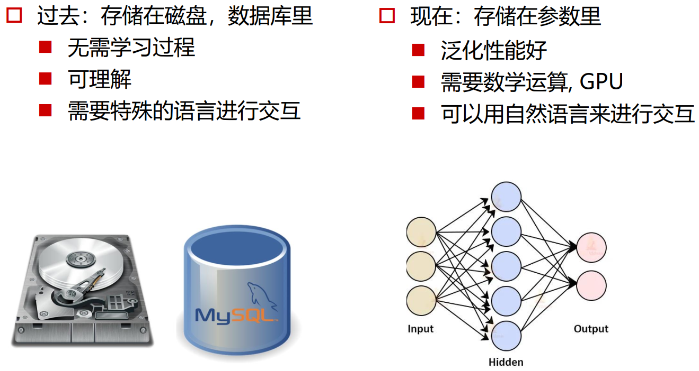
数据存储
传统存储依赖磁盘或数据库，需要专门的语言来交互；而大语言模型将信息以参数的形式存储，具有更好的泛化能力，并且可以直接通过自然语言进行交互。

Slide 19
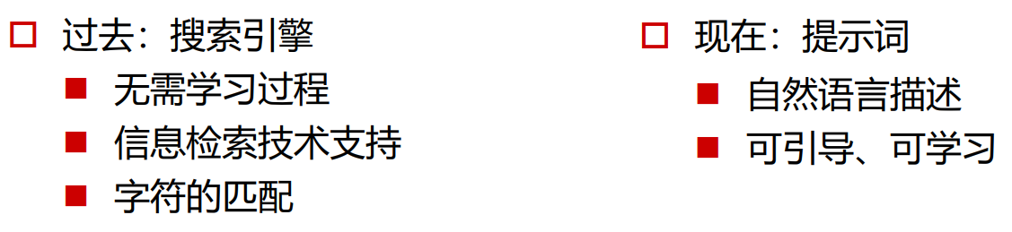
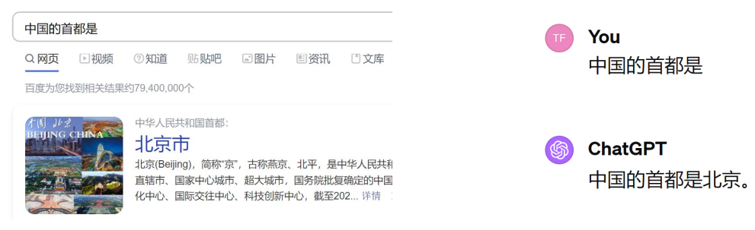
数据检索
过去依赖搜索引擎和字符匹配，不需要学习过程；现在通过提示词（prompt），模型能够理解自然语言描述，实现更智能的引导式检索和学习。

Slide 20
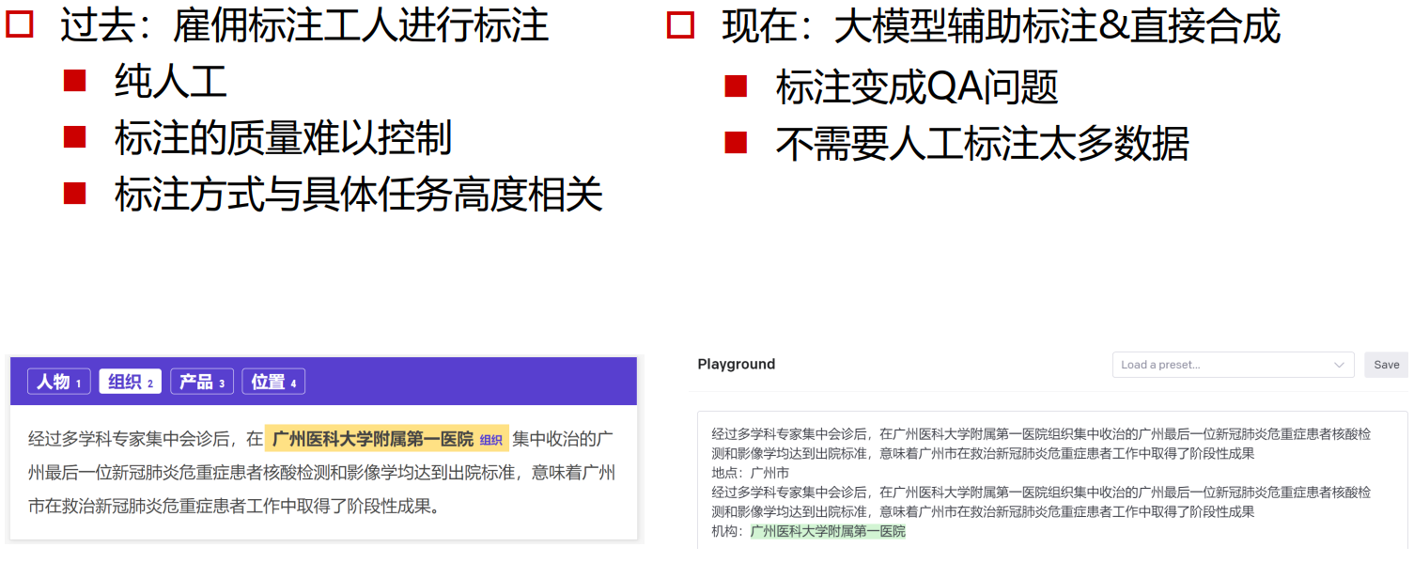
数据标注
以往标注完全依赖人工，成本高且质量难控；大语言模型能够辅助标注，甚至直接合成数据，将标注转化为问答式问题，大幅降低人工需求。

Slide 21
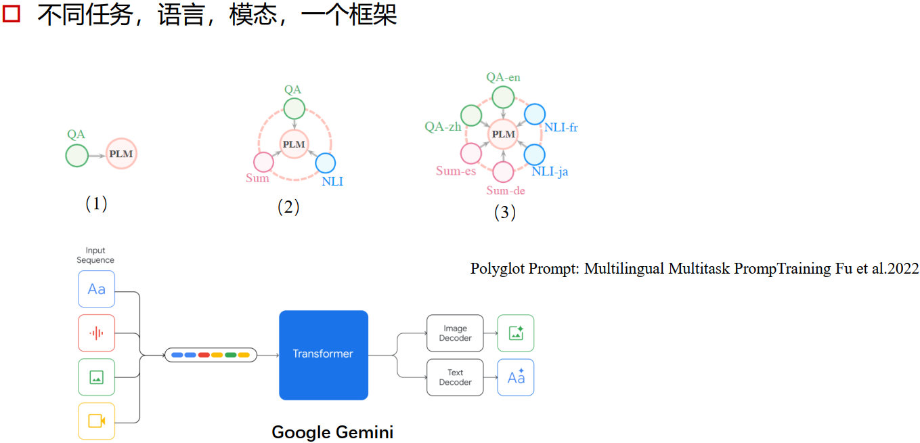
建模范式统一
大语言模型提供了一个通用框架，可以同时处理不同任务、语言和模态，避免了传统方法中针对具体任务设计不同模型的复杂性。

Slide 22
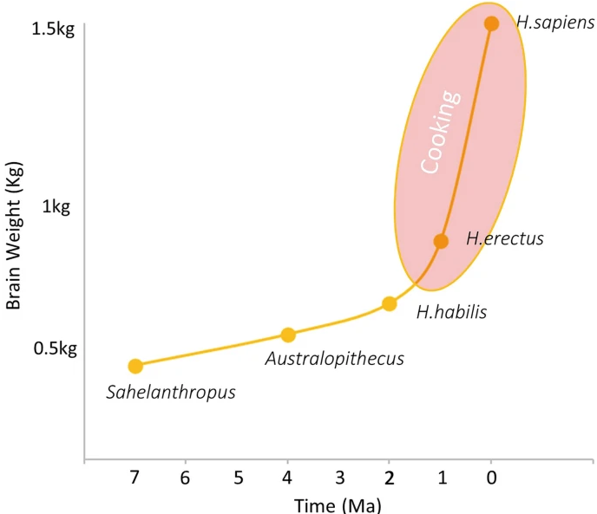
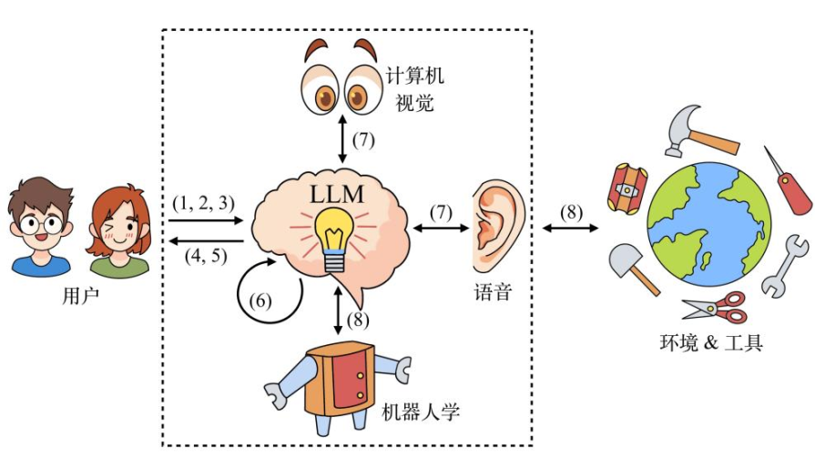
大语言模型是人类延申的大脑

Slide 23
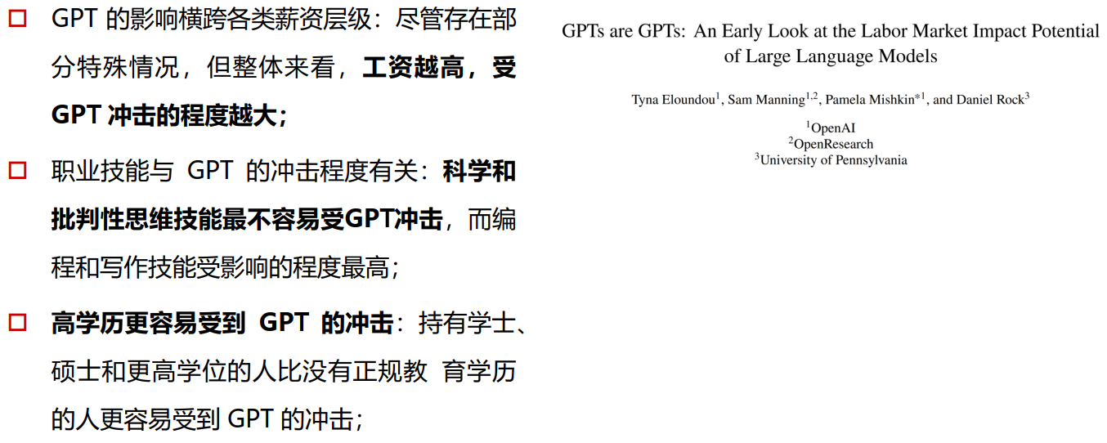
对工作的影响

Slide 24
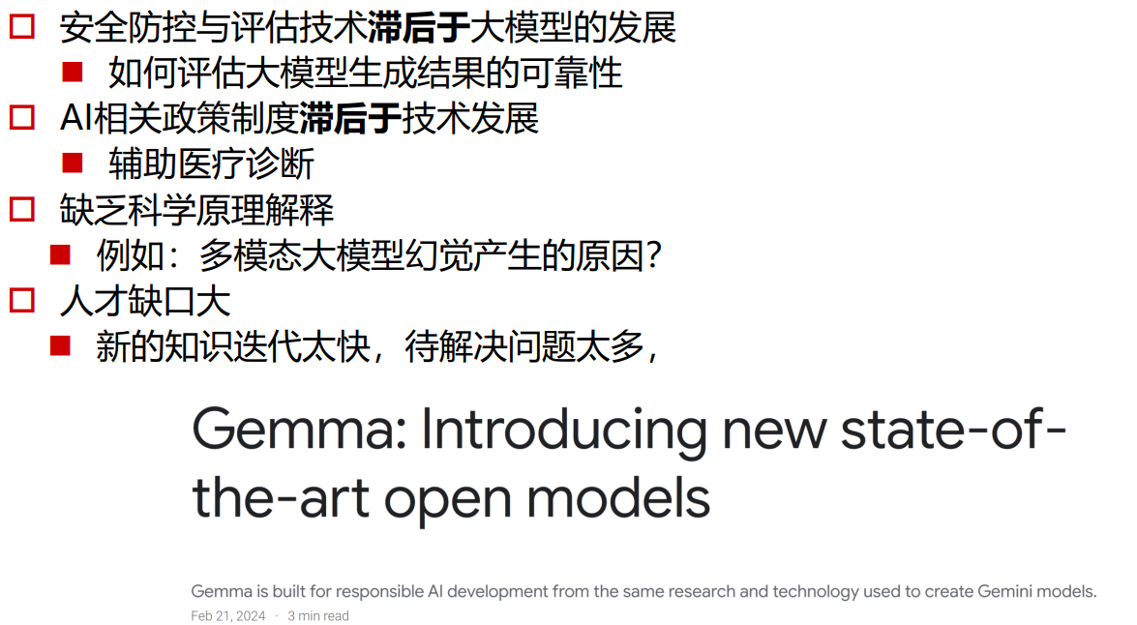
带来的问题

Slide 25
目录
新的浪潮
生成一切
相关特点
总结

Slide 26
总结
大语言模型的发展正如汹涌的浪潮，势不可挡，正在深刻改变各行各业的生产、学习和生活方式。从智能问答、辅助创作到数据分析和教育应用，其潜力已经在诸多领域得到充分展现。然而，随着应用的广泛推广，我们也面临着一系列亟待解决的问题，包括模型的偏差与安全性、隐私保护、可解释性以及社会伦理等方面的挑战。这要求我们不仅要以开放和积极的态度去拥抱这一技术，更需要持续投入研究和实践，提出切实可行的解决方案。在不断优化和完善的过程中，我们可以引导大语言模型朝着更加智能、可靠和人性化的方向发展，从而真正释放其潜能，为社会创造更大的价值，开创更加美好和可持续的未来。

Slide 27
参考资料
大语言模型
（https://gair-nlp.github.io/cs2916/）
清华大学：2024年AIGC发展报告3.0
（https://imgtec.eetrend.com/blog/2024/100586867.html）
大模型时代： 生成式AI发展与科技创新范式
（https://www.eet-china.com/mp/a298508.html）

Slide 28



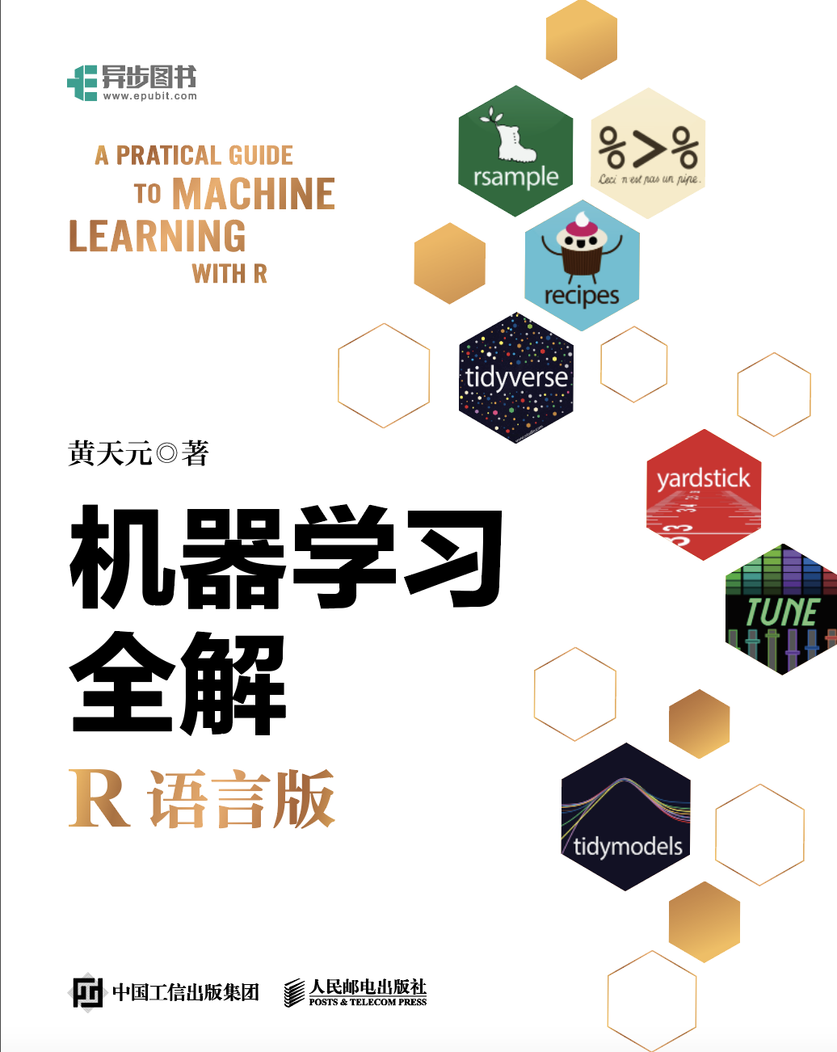
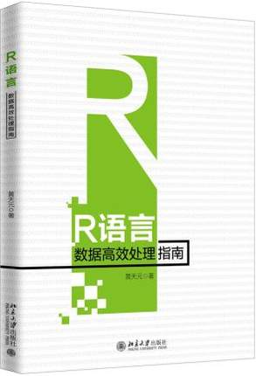
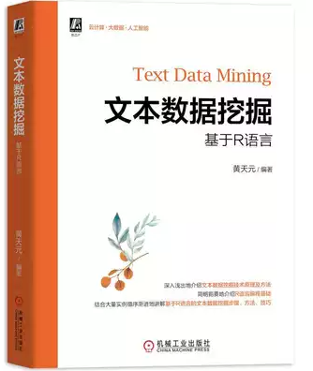
欢迎合作与交流
黄天元
浙江财经大学数据科学学院数据科学与大数据技术系讲师，复旦大学理学博士，热爱数据科学与开源工具，致力于利用数据科学迅速积累行业经验优势和科学知识发现，著有《R语言数据高效处理指南》、《文本数据挖掘——基于R语言》、《机器学习全解（R语言版）》。知乎专栏：R语言数据挖掘，邮箱：huangtianyuan@zufe.edu.cn。

